Slide 1
11η Συνεδρία
Ψηφιακή Πολιτειότητα
& Ασφαλής χρήση διαδικτύου
Επιμόρφωση Β1 επιπέδου ΤΠΕ • Συστάδα Β1.1
Ασφάλεια
Κριτική πληροφορία
Υπεύθυνη ΤΝ
Πηγή: Επιμορφωτικό υλικό Β1.1, ΙΤΥΕ «Διόφαντος»
Β1.1 ΤΠΕ • 11η Συνεδρία • Ψηφιακή πολιτειότητα
1
Notes:
Σύντομη εισαγωγή: η ενότητα δεν περιορίζεται σε τεχνικές συμβουλές ασφάλειας. Συνδέει ασφάλεια, ψηφιακή πολιτειότητα, κριτικό γραμματισμό και ΤΝ.

Slide 2
ΣΚΟΠΟΣ ΚΑΙ ΣΤΟΧΟΙ
Τι επιδιώκει η ενότητα;
Από την απλή χρήση των ψηφιακών πόρων στην υπεύθυνη, κριτική και ασφαλή συμμετοχή.
Αναγνώριση
κινδύνων
Αντιμετώπιση
& διδασκαλία
Ψηφιακή
πολιτειότητα
Κριτική
πληροφορία
Διαδίκτυο, ψηφιακοί πόροι, ευάλωτες ηλικίες
Τεχνικά μέτρα + ενημέρωση + διαπαιδαγώγηση
Δικαιώματα, ευθύνες, πληροφορία, επικοινωνία
Αναζήτηση, αξιολόγηση, σύνθεση και αναφορά πηγών
Κεντρική ιδέα: οι μαθητές δεν αρκεί να «χρησιμοποιούν» το διαδίκτυο· χρειάζεται να το κατανοούν, να το ελέγχουν και να το αξιοποιούν υπεύθυνα.
Β1.1 ΤΠΕ • 11η Συνεδρία • Ψηφιακή πολιτειότητα
2
Notes:
Τονίστε ότι οι στόχοι συνδέουν γνώση, δεξιότητες και στάσεις. Η ασφάλεια δεν είναι μόνο φίλτρα και απαγορεύσεις.

Slide 3
ΧΑΡΤΗΣ ΕΝΟΤΗΤΑΣ
Πέντε άξονες περιεχομένου
Μια διαδρομή από τους κινδύνους του διαδικτύου προς την ψηφιακή πολιτειότητα και την κριτική χρήση της ΤΝ.
1
2
3
4
5
Ασφαλής χρήση
διαδικτύου
Πολιτειότητα
και e-citizenship
Προβλήματα
ΤΝ
Κριτικές πρακτικές
αναζήτησης
ΤΝ στην
εκπαίδευση
Το υλικό μετακινείται από την περιγραφή κινδύνων στην παιδαγωγική αντιμετώπισή τους και καταλήγει στην ανάγκη γραμματισμού στην ΤΝ.
Β1.1 ΤΠΕ • 11η Συνεδρία • Ψηφιακή πολιτειότητα
3
Notes:
Χρησιμοποιήστε τη διαφάνεια ως προσανατολισμό για τους επιμορφούμενους.

Slide 4
ΑΣΦΑΛΗΣ ΧΡΗΣΗ
Τι ονομάζουμε «κίνδυνο» στο διαδίκτυο;
Η έννοια του κινδύνου δεν είναι ουδέτερη· εξαρτάται από ηλικία, πλαίσιο, κουλτούρα και κοινωνική αξιολόγηση.
Ενόχληση
Απειλή
Βλάβη
Ασφάλεια
Οι «κίνδυνοι» μπορεί να αφορούν φυσική, συναισθηματική, ψυχολογική, οικονομική, κοινωνική βλάβη ή βλάβη στην υπόληψη του χρήστη.
Παιδαγωγική συνέπεια: ο εκπαιδευτικός χρειάζεται κριτική στάση απέναντι σε ό,τι χαρακτηρίζεται συλλήβδην «επικίνδυνο».
Δεν αρκεί η απαγόρευση· χρειάζεται κατανόηση, διάκριση και καθοδήγηση.
Β1.1 ΤΠΕ • 11η Συνεδρία • Ψηφιακή πολιτειότητα
4
Notes:
Εξηγήστε την κοινωνική κατασκευή του κινδύνου και τη σχέση της με τους εφήβους που συχνά δοκιμάζουν όρια.

Slide 5
ΚΑΤΗΓΟΡΙΕΣ ΚΙΝΔΥΝΩΝ
Το οικοσύστημα των αρνητικών φαινομένων
Οι κίνδυνοι δεν είναι μόνο τεχνικοί· είναι κοινωνικοί, επικοινωνιακοί, πληροφοριακοί και ηθικοί.
Spam
Phishing
Pharming
Κακόβουλο
λογισμικό
Cyber
bullying
Παραπληροφόρηση
Fake news
Κίνδυνοι
στο
διαδίκτυο
Ακατάλληλο
περιεχόμενο
Τζόγος
επιβλαβείς
συμπεριφορές
Αποξένωση
Εθισμός
Ιδιωτικότητα
δεδομένα
Τα σύγχρονα κινητά μέσα αυξάνουν την έκθεση: η πρόσβαση είναι διαρκής, προσωπική και συχνά μη επιτηρούμενη.
Β1.1 ΤΠΕ • 11η Συνεδρία • Ψηφιακή πολιτειότητα
5
Notes:
Η διαφάνεια λειτουργεί ως ταξινόμηση. Συνδέστε κάθε κατηγορία με σύντομο παράδειγμα από τη σχολική ζωή.

Slide 6
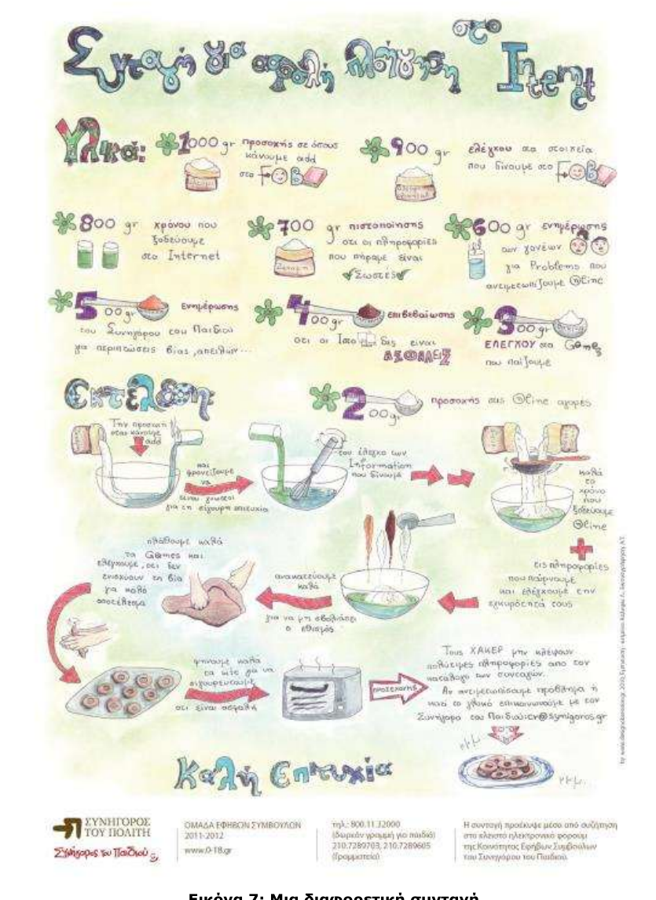
ΑΝΤΙΜΕΤΩΠΙΣΗ
Τεχνικά μέτρα ή διαπαιδαγώγηση;
Το υλικό επιμένει στον συνδυασμό: φίλτρα, antivirus και firewall, αλλά και ενημέρωση, κανόνες και θετική εξοικείωση.
Τεχνικά
μέτρα
Παιδαγωγική
καθοδήγηση
Φίλτρα, λευκές/μαύρες λίστες, PEGI, έλεγχος spam, antivirus, antispyware, firewall.
Συζήτηση, κανόνες, κριτική σκέψη, θετικές δραστηριότητες και κοινή εξερεύνηση.
Εικόνα από το παράρτημα: «Συνταγή ασφαλούς πλοήγησης»
Η ασφαλής χρήση διδάσκεται όπως η ασφαλής κολύμβηση: όχι με φόβο, αλλά με εξοικείωση και κανόνες.
Β1.1 ΤΠΕ • 11η Συνεδρία • Ψηφιακή πολιτειότητα
6
Notes:
Αναδείξτε την αναλογία της θάλασσας που χρησιμοποιεί το υλικό: δεν απαγορεύουμε τη θάλασσα, μαθαίνουμε στα παιδιά να κολυμπούν με ασφάλεια.

Slide 7
ΚΥΒΕΡΝΟΕΚΦΟΒΙΣΜΟΣ
Αναγνώριση και παιδαγωγική ανταπόκριση
Ο διαδικτυακός εκφοβισμός είναι σκόπιμη, επιθετική και επαναλαμβανόμενη πράξη μέσω ψηφιακής επικοινωνίας.
1
2
3
4
5
Ακούω
και καθησυχάζω
Δεν ζητώ
ανταπάντηση
Κρατώ
αποδεικτικά
Χρησιμοποιώ
εργαλεία αποκλεισμού
Ενημερώνω
σχολείο/φορείς
Μορφές: απειλητικά ή προσβλητικά μηνύματα, πλαστά προφίλ, δημοσίευση εικόνων χωρίς συναίνεση, εξευτελισμός σε κοινωνικά δίκτυα ή παιχνίδια πολλών παικτών.
Κρίσιμη αρχή: υποστήριξη του παιδιού και τεκμηρίωση του περιστατικού πριν από κάθε ενέργεια.
Β1.1 ΤΠΕ • 11η Συνεδρία • Ψηφιακή πολιτειότητα
7
Notes:
Επισημάνετε ότι ο κυβερνοεκφοβισμός μπαίνει στον προσωπικό χώρο του θύματος και είναι δύσκολο να περιοριστεί λόγω ταχύτητας διάχυσης.

Slide 8
ΨΗΦΙΑΚΗ ΠΟΛΙΤΕΙΟΤΗΤΑ
Από τον πολίτη στον ψηφιακό πολίτη
Η e-πολιτειότητα είναι σύνολο κοινωνικών πρακτικών, δεξιοτήτων και ευθυνών μέσα στο ψηφιακό οικοσύστημα.
ΨΗΦΙΑΚΟΣ
ΠΟΛΙΤΗΣ
ΕΝΕΡΓΗ
ΣΥΜΜΕΤΟΧΗ
ΠΟΛΙΤΗΣ
Δικαιώματα
Υποχρεώσεις
Κοινωνικός δεσμός
Ψηφιακή ταυτότητα
Ασφάλεια
Κριτική πληροφορία
Συμμετοχή στα κοινά
Επικοινωνία με θεσμούς
Δημόσιος διάλογος
Η ψηφιακή πολιτειότητα δεν είναι τεχνική δεξιότητα μόνο· είναι πολιτική, κοινωνική και ηθική πρακτική.
Β1.1 ΤΠΕ • 11η Συνεδρία • Ψηφιακή πολιτειότητα
8
Notes:
Συνδέστε την πολιτειότητα με το δικαίωμα και την υποχρέωση συμμετοχής. Η ψηφιακή διάσταση επεκτείνει αυτόν τον ρόλο στο διαδίκτυο.

Slide 9
ΣΥΜΒΟΥΛΙΟ ΤΗΣ ΕΥΡΩΠΗΣ
10 θεματικές ψηφιακής πολιτειότητας
Οι θεματικές μπορούν να μετατραπούν σε στόχους, δραστηριότητες και κριτήρια αξιολόγησης.
1. Πρόσβαση & ένταξη
6. Παρουσία & επικοινωνία
2. Μάθηση & δημιουργικότητα
7. Ενεργή συμμετοχή
3. ΜΜΕ & πληροφοριακή παιδεία
8. Δικαιώματα & υποχρεώσεις
4. Ηθική & ενσυναίσθηση
9. Απόρρητο & ασφάλεια
5. Υγεία & ευεξία
10. Καταναλωτική επίγνωση
Επιμορφωτική χρήση: ζητήστε από ομάδες εκπαιδευτικών να επιλέξουν μία θεματική και να σχεδιάσουν μία μικρή δραστηριότητα για το μάθημά τους.
Β1.1 ΤΠΕ • 11η Συνεδρία • Ψηφιακή πολιτειότητα
9
Notes:
Η διαφάνεια βοηθά τους εκπαιδευτικούς να δουν την ψηφιακή πολιτειότητα ως πλαίσιο προγράμματος και όχι ως αποσπασματική νουθεσία.

Slide 10
ΑΛΗΘΕΙΑ ΚΑΙ ΠΑΡΑΠΛΑΝΗΣΗ
Post-truth, fake news και σχολείο
Οι μαθητές χρειάζονται πρακτικές ελέγχου, γιατί η αληθοφάνεια δεν ισοδυναμεί με εγκυρότητα.
Εντυπωσιακός
ισχυρισμός
Πηγή και
συντάκτης
Τεκμήρια και
ημερομηνία
Διασταύρωση
πηγών
Κριτική
απόφαση
Στην εκπαίδευση το ζητούμενο δεν είναι να απομνημονεύουν οι μαθητές λίστες αξιόπιστων πηγών, αλλά να αναπτύσσουν συνήθειες ελέγχου: ποιος μιλά, γιατί, με ποια τεκμήρια και με ποια εναλλακτική επιβεβαίωση.
Η κριτική στάση απέναντι σε πληροφορίες και ειδήσεις πρέπει να διαπερνά όλα τα μαθήματα.
Β1.1 ΤΠΕ • 11η Συνεδρία • Ψηφιακή πολιτειότητα
10
Notes:
Συνδέστε τα fake news με εργασίες σχολείου: οικολογία, υγεία, ιστορία, κοινωνικά ζητήματα.

Slide 11
ΨΗΦΙΑΚΗ ΤΑΥΤΟΤΗΤΑ
Δεδομένα, ίχνη και προφίλ χρήστη
Η ψηφιακή φήμη και τα προσωπικά δεδομένα δεν είναι στιγμιαία· τα ίχνη παραμένουν και συνδυάζονται.
Likes / χρόνος
παραμονής
Φωτογραφίες
και tags
Αναζητήσεις
Συσκευές
και τοποθεσία
Δυναμικό
προφίλ
χρήστη
Cloud
δεδομένα
Προτιμήσεις
κατανάλωσης
Ερώτημα για την τάξη: «Τι αποκαλύπτει για μένα κάτι που δεν έγραψα ποτέ ρητά, αλλά φαίνεται από τις επιλογές μου;»
Β1.1 ΤΠΕ • 11η Συνεδρία • Ψηφιακή πολιτειότητα
11
Notes:
Αναφέρετε ότι τα δεδομένα δεν είναι μόνο όνομα και ηλικία. Είναι και συμπεριφορικά ίχνη, όπως χρόνος παραμονής, επιλογές, δισταγμοί και μοτίβα.

Slide 12
ΤΕΧΝΗΤΗ ΝΟΗΜΟΣΥΝΗ
Προβλήματα που χρειάζονται γραμματισμό
Η ΤΝ φέρνει δυνατότητες, αλλά και κινδύνους για την κρίση, την αυτονομία, την ιδιωτικότητα και την ισότητα.
Υπερβολική
εξάρτηση
Προσωπικά
δεδομένα
Συναισθηματική
εμπλοκή
Αλγοριθμική
μεροληψία
Hallucinations
/ επινοήσεις
AI
literacy
Ψηφιακή
χειραγώγηση
Deepfakes
και συναίνεση
Δεδομένα
εκπαίδευσης
Β1.1 ΤΠΕ • 11η Συνεδρία • Ψηφιακή πολιτειότητα
12
Notes:
Ο στόχος δεν είναι τεχνοφοβικός. Είναι να αναγνωρίσουν οι εκπαιδευτικοί γιατί η ΤΝ χρειάζεται κριτικό και ηθικό πλαίσιο χρήσης.

Slide 13
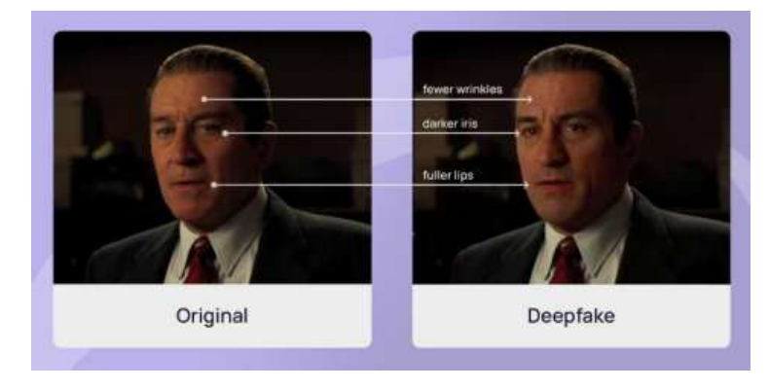
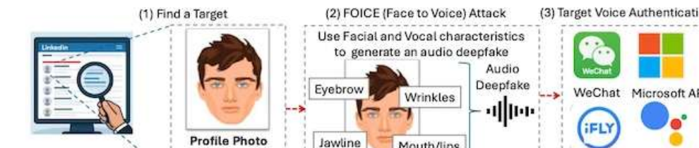
DEEPFAKES ΚΑΙ ΧΕΙΡΑΓΩΓΗΣΗ
Όταν το ψηφιακό φαίνεται αληθινό
Η ΤΝ μπορεί να δημιουργήσει πειστικές απομιμήσεις εικόνας, φωνής και προσώπου, με συνέπειες για συναίνεση, προσωπικότητα και εμπιστοσύνη.
Διάγραμμα υλικού: από προφίλ σε απομίμηση φωνής
Διδακτικό ερώτημα: Πώς τεκμηριώνουμε ότι ένα ψηφιακό τεκμήριο είναι αυθεντικό; Πώς συζητούμε τη συναίνεση και την προσβολή προσωπικότητας;
Εικόνα υλικού: αλλαγή εμφάνισης / απομίμηση προσώπου
Δεν πρόκειται απλώς για ψευδή είδηση· μπορεί να είναι μαζική κατασκευή πραγματικότητας.
Β1.1 ΤΠΕ • 11η Συνεδρία • Ψηφιακή πολιτειότητα
13
Notes:
Σταθείτε στη διάκριση ανάμεσα σε ψέμα, επιλεκτική αλήθεια και αλγοριθμική χειραγώγηση. Αναφέρετε τη σημασία της συναίνεσης.

Slide 14
ΚΡΙΤΙΚΗ ΑΝΑΖΗΤΗΣΗ
Τέσσερις τρόποι ένταξης στη διδασκαλία
Το ίδιο εργαλείο μπορεί να υπηρετήσει παθητική επίδειξη, αντιγραφή ή κριτικό ψηφιακό γραμματισμό.
1
2
3
4
Παραδοσιακή
χρήση
Επιφανειακά
σύγχρονη
Πρακτικές
γραμματισμού
Κριτικός
γραμματισμός
Ο εκπαιδευτικός αναζητά και προβάλλει πληροφορίες. Οι μαθητές παρακολουθούν.
Οι μαθητές αναζητούν και αντιγράφουν χωρίς αξιολόγηση πηγών.
Αναζήτηση, διασταύρωση, σύνθεση και παραγωγή νέου κειμένου.
Οι μηχανές αναζήτησης αντιμετωπίζονται ως μη ουδέτερα εργαλεία.
Πυρήνας της 11ης ενότητας: η ποιότητα της διδασκαλίας κρίνεται από τον ρόλο των μαθητών και από το αν καλλιεργούνται έλεγχος, αξιολόγηση και σύνθεση.
Β1.1 ΤΠΕ • 11η Συνεδρία • Ψηφιακή πολιτειότητα
14
Notes:
Αυτή είναι κρίσιμη διαφάνεια για τις ερωτήσεις πιστοποίησης. Τονίστε τη διαφορά μεταξύ χρήσης εργαλείων και καλλιέργειας γραμματισμού.

Slide 15
ΔΡΑΣΤΗΡΙΟΤΗΤΑ ΕΠΙΜΟΡΦΩΣΗΣ
«Η αναζήτηση δεν είναι ουδέτερη»
Σύντομη ομαδοσυνεργατική δραστηριότητα για τη σύνδεση υλικού, πιστοποίησης και διδακτικής πράξης.
1. Επιλογή όρου
π.χ. “κλιματική αλλαγή”, “Αλέξανδρος”, “AI στην εκπαίδευση”
2. Δύο μηχανές αναζήτησης
σύγκριση πρώτων 10 αποτελεσμάτων και διαφημίσεων
3. Έλεγχος πηγών
συντάκτης, σκοπός, ημερομηνία, τεκμήρια, διασταύρωση
4. Διδακτική πρόταση
πώς θα γίνει δραστηριότητα για μαθητές στο μάθημά μας;
Κλείσιμο δραστηριότητας: Κάθε ομάδα διατυπώνει έναν κανόνα κριτικής αναζήτησης για τους μαθητές της.
Β1.1 ΤΠΕ • 11η Συνεδρία • Ψηφιακή πολιτειότητα
15
Notes:
Μπορεί να γίνει σε 15-20 λεπτά. Σκοπός δεν είναι να βρεθεί μία σωστή απάντηση, αλλά να φανεί η ανάγκη διασταύρωσης και κριτικής ανάγνωσης των αποτελεσμάτων.

Slide 16
ΣΥΝΟΨΗ
Τι κρατάμε για τη διδακτική πράξη;
Η ενότητα ζητά κατανόηση εννοιών, αλλά κυρίως παιδαγωγική κρίση σε αυθεντικές περιπτώσεις χρήσης.
1
Η ασφάλεια στο διαδίκτυο απαιτεί τεχνική προστασία και διαπαιδαγώγηση.
2
Η ψηφιακή πολιτειότητα αφορά δικαιώματα, υποχρεώσεις, ταυτότητα, συμμετοχή και υπεύθυνη επικοινωνία.
3
Η αναζήτηση πληροφορίας πρέπει να διδάσκεται ως κριτική πρακτική γραμματισμού.
4
Η ΤΝ χρειάζεται γραμματισμό: μεροληψία, προσωπικά δεδομένα, hallucinations, deepfakes, χειραγώγηση.
Το ζητούμενο δεν είναι να φοβηθούν οι εκπαιδευτικοί την τεχνολογία, αλλά να τη διδάξουν ως αντικείμενο κριτικής, ηθικής και υπεύθυνης χρήσης.
Β1.1 ΤΠΕ • 11η Συνεδρία • Ψηφιακή πολιτειότητα
16
Notes:
Κλείστε συνδέοντας το υλικό με τις ερωτήσεις πιστοποίησης: σενάρια, διάκριση παραδοσιακής/κριτικής χρήσης, ψηφιακή πολιτειότητα και ΤΝ.

